Slide 1
Linear regressor :
Training(X_{raw},y)
製造X，將X_{raw}右移一排，空出來的位置填上1，如右圖
產生w，利用Matlab內建的左除，X \ y ≡ (X^{T} X)⁻¹ X^{T} y
y = Predicting(X)
y = Xw
1 | x⁽¹⁾
x⁽²⁾
x⁽³⁾
…
x^{(n)}

Slide 2
Locally weighted linear regressor :
Training(X_{raw},y)
製造X，將X_{raw}右移一排，空出來的位置填上1，如右圖
記下X和y
y’ = Predicting(X’, τ)
對每個x’ in X’ , 計算L
對這個x’ ，w = ( L X ) \ ( L y );
對這個x’ ，y’ = x’ w
1 | x⁽¹⁾
x⁽²⁾
x⁽³⁾
…
x^{(n)}

Slide 3
下方投影片與作業同

Slide 4
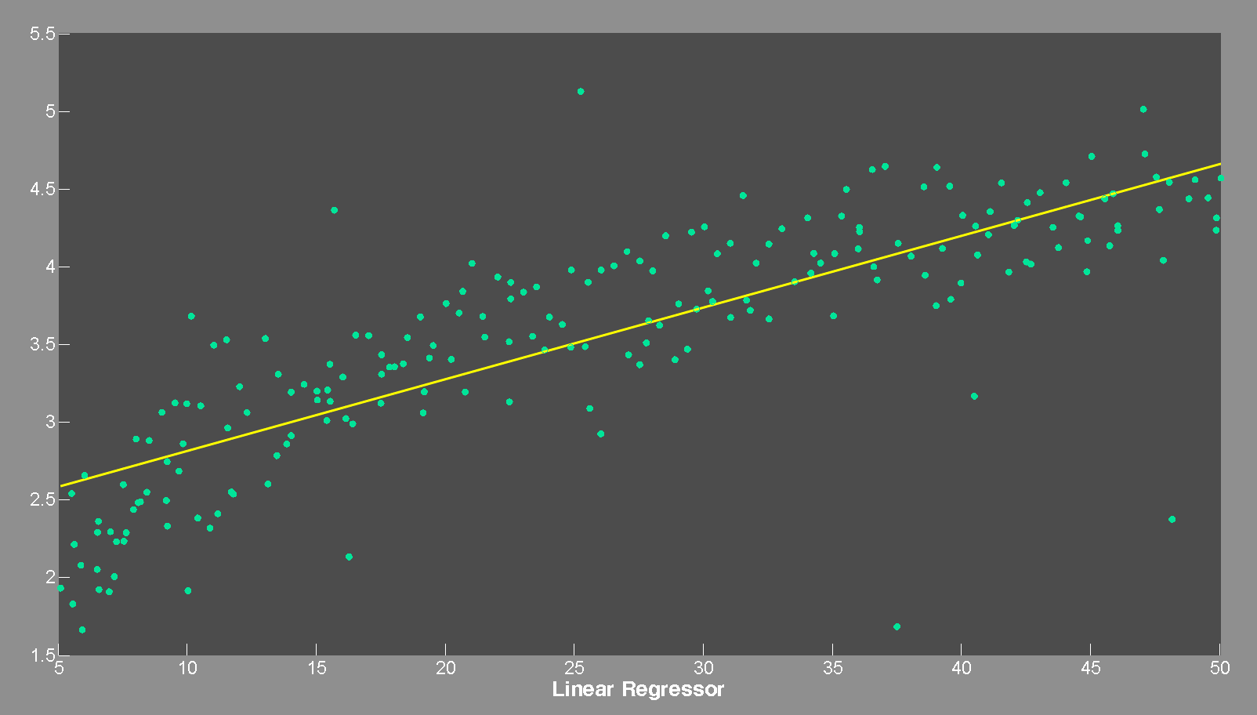

Slide 5
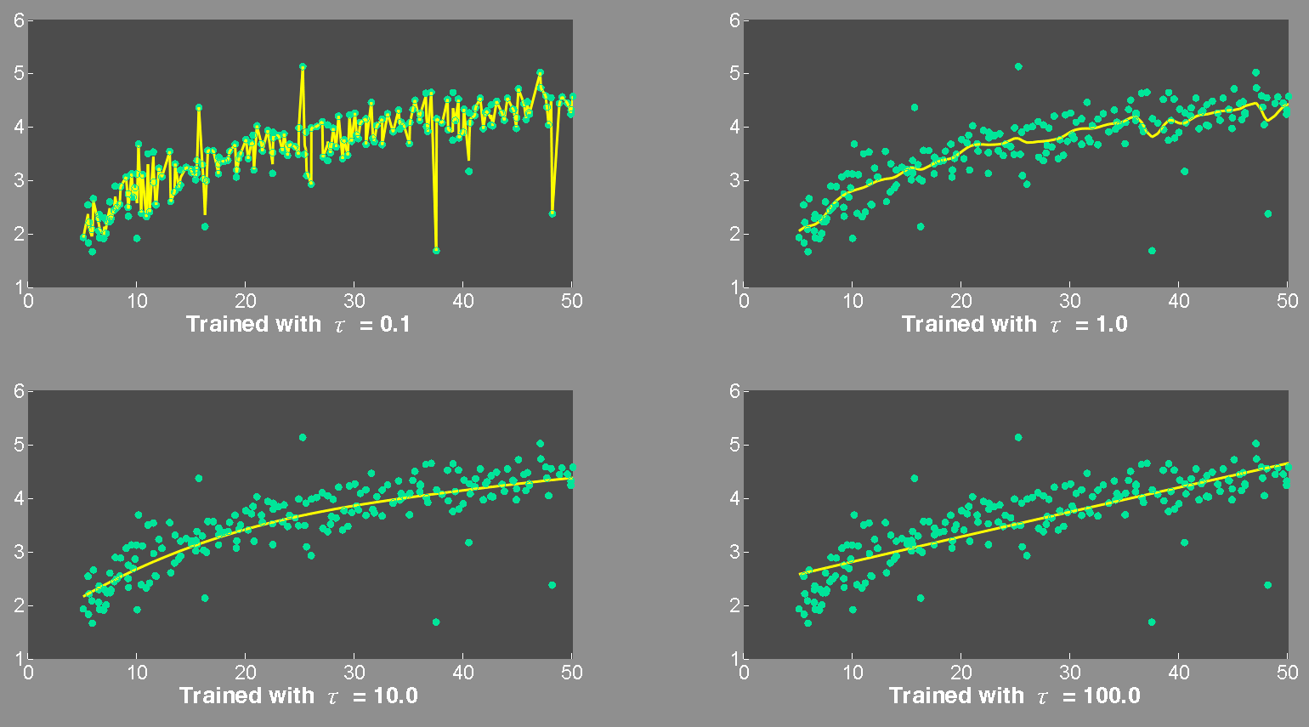

Slide 6
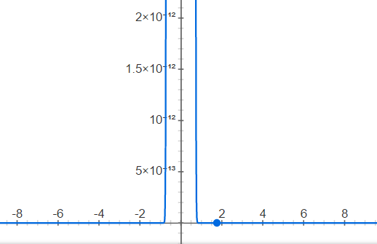
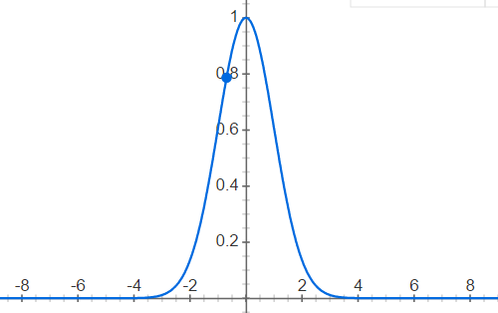
這裡的 τ (bandwidth) 與資料在X軸上分布的範圍有關，對於不同的dataset，需要不同的τ
l with τ = 0.1
τ = 0.1時，效果非常差，因為參與考慮的只有非常鄰近的資料，因此發生了過適(over-fitting)
l with τ = 1
τ = 1時，效果顯著改善，雖然可以明顯看出受到雜訊影響，不過整體迴歸合理性已經大幅上升

Slide 7
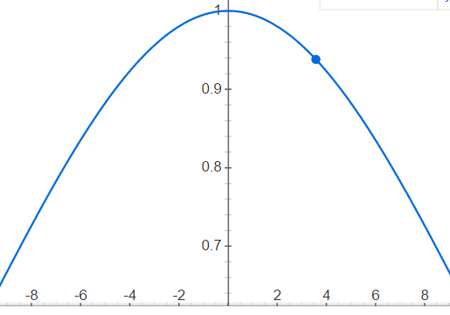
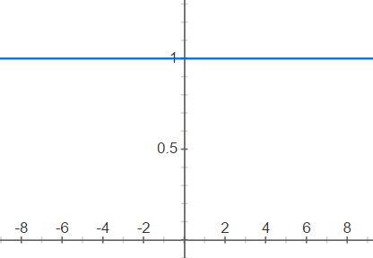
l with τ = 10
τ = 10時，曲線更加平滑
l with τ = ∞
τ = 100，或更大時， 即喪失local weight的效果， 退化為普通的線性回歸
對於這個dataset而言，0.1是一個過小的 τ ，而100則過大。

